Slide 1
El Fornebu
Hvordan nyttegjøre oss resultatene?
Arthur Wøhni, Kommunaldirektør Samfunn

Slide 2
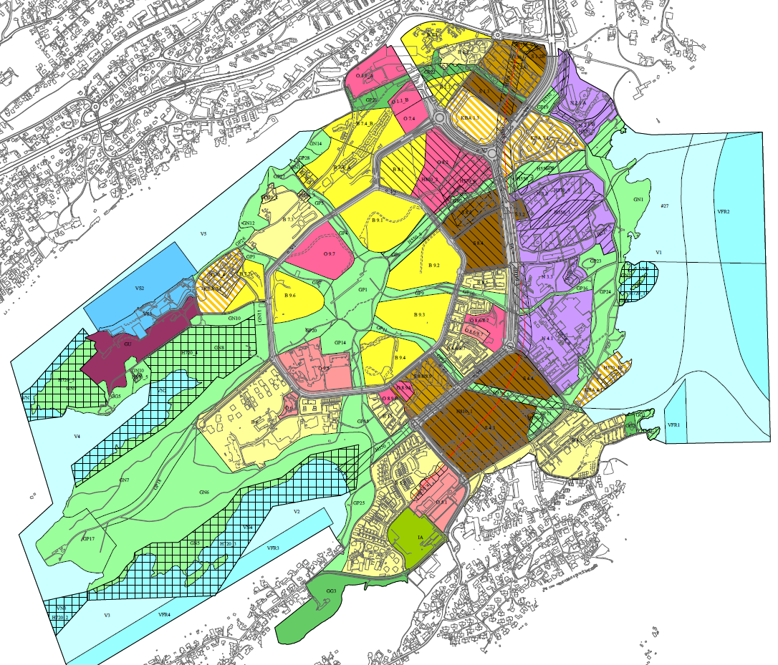
FORNEBU
– fantastiske Fornebu
Ill: Fornebubanen

Slide 3
Fornebu skal være etablert som et nullutslippsområde i 2027
Klimastrategi - Bærum kommune

Slide 4
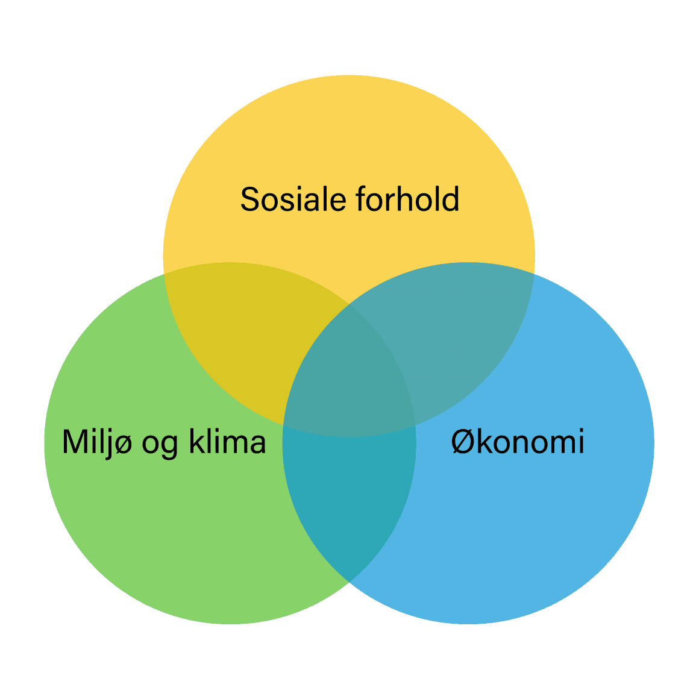



EL Fornebu
Med utgangspunkt i Fornebu 2027
Vurdere helhetlige konsepter for fremtidig helelektrisk og klimavennlig mobilitetssystem
Utarbeidet klimagassregnskap for Fornebu
Teste ut nye metoder for registrere reiser ut/inn av Fornebu

Slide 5

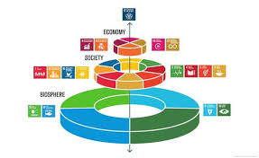




Fremtidens løsninger på Fornebu

Slide 6
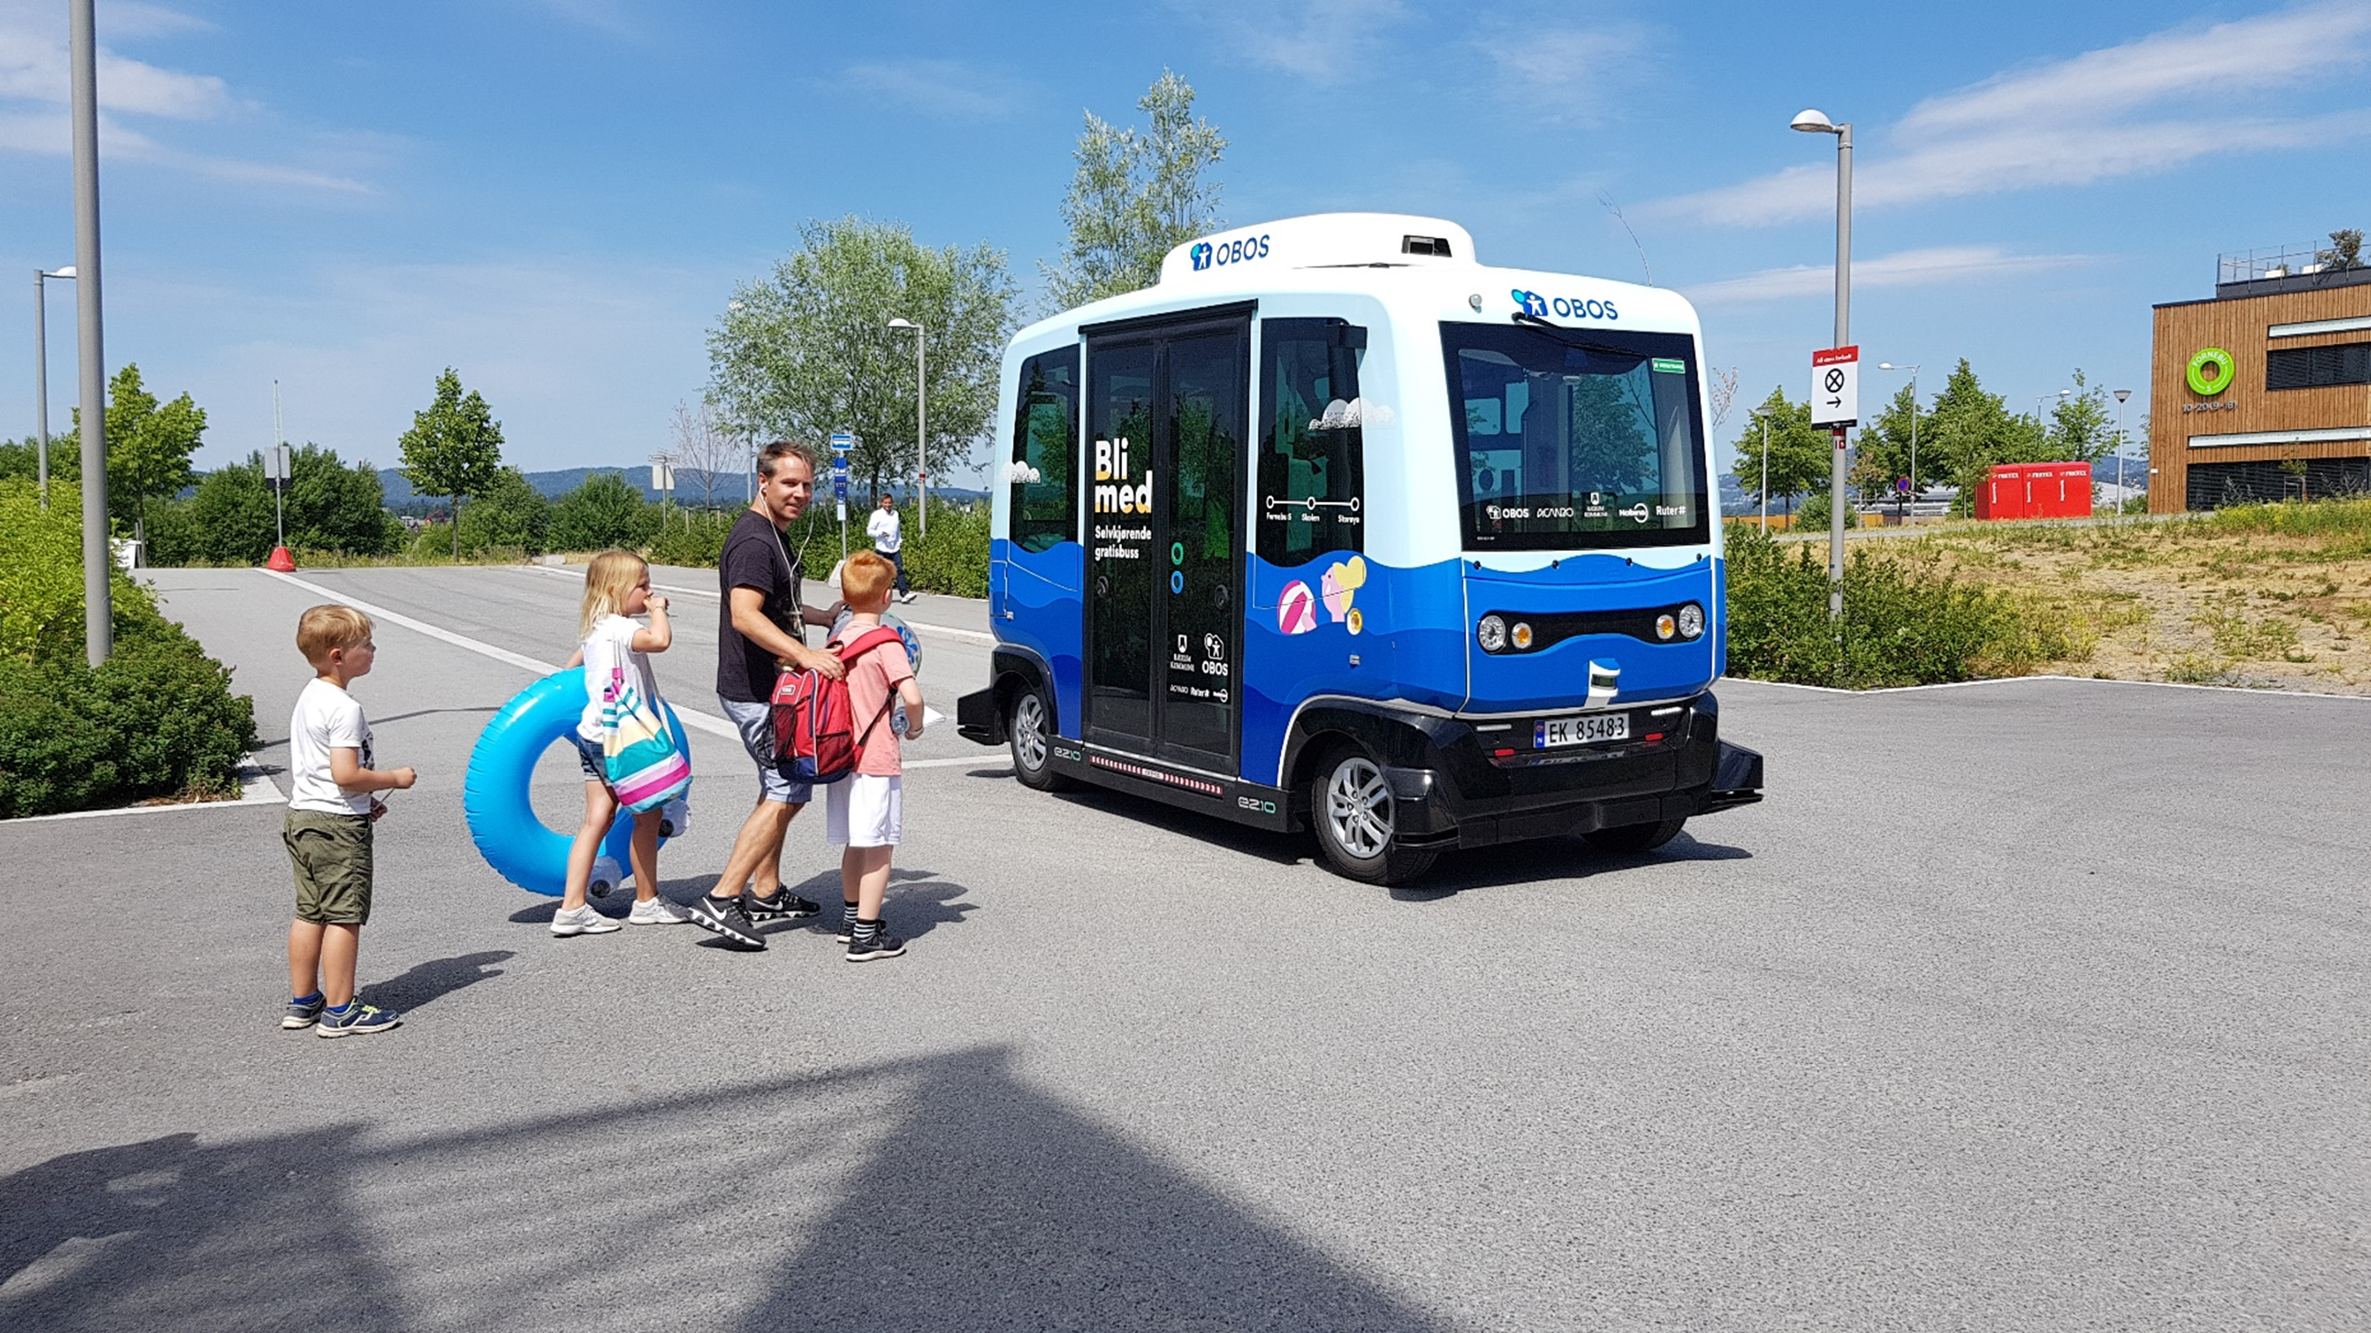
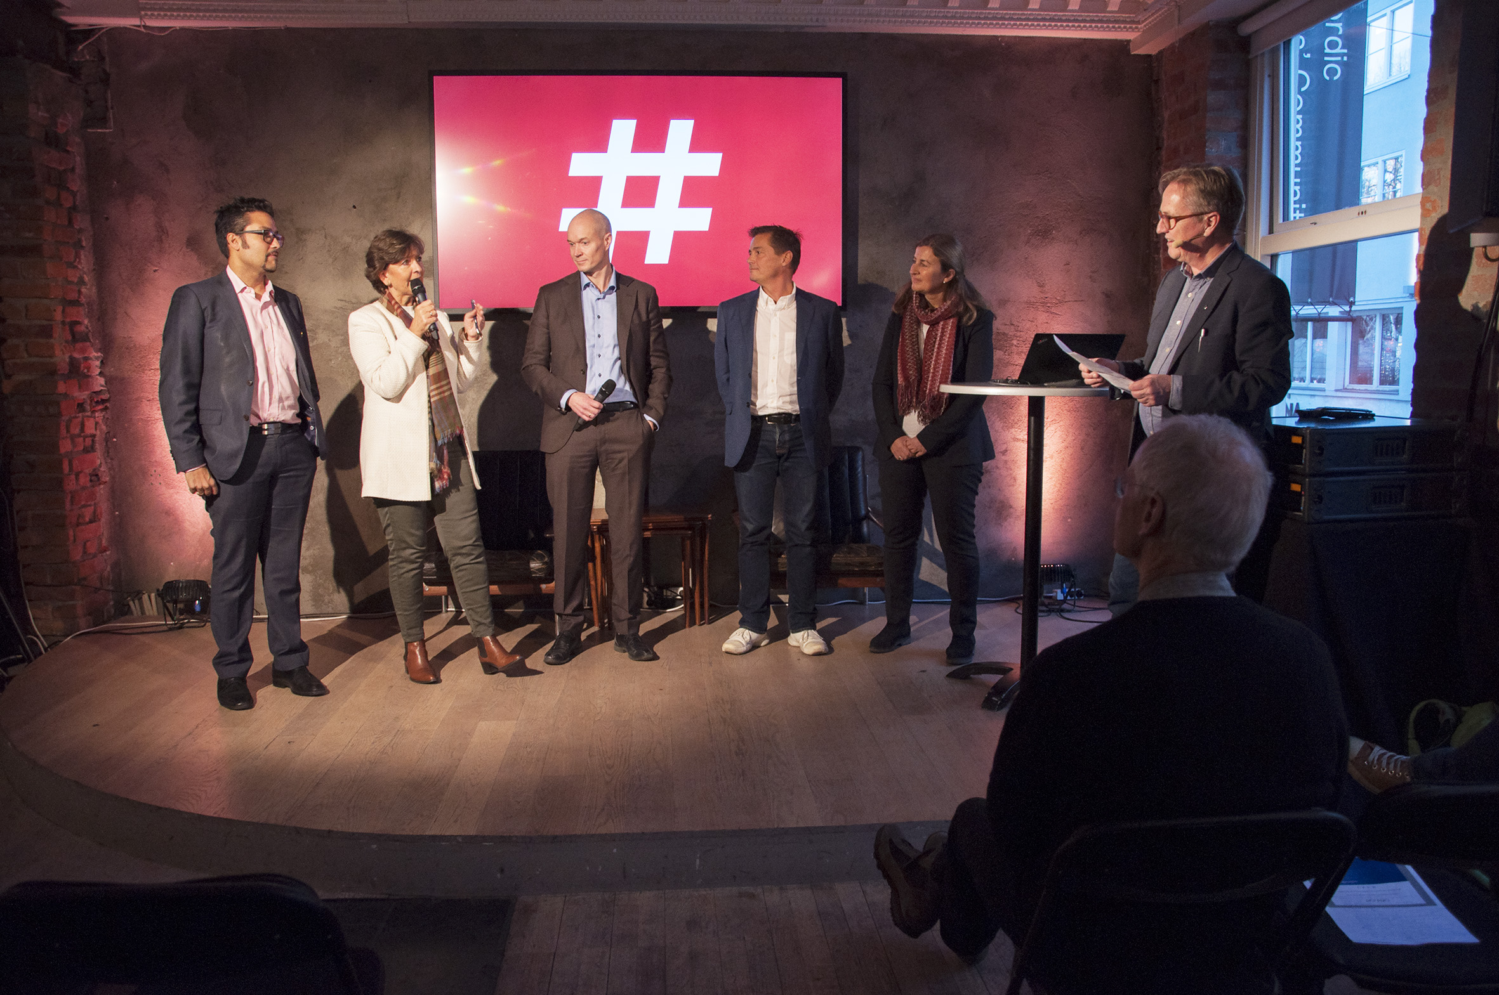






Autonom transport på Fornebu
​Kommunens rolle og erfaringer
Veimyndighet
Skiltmyndighet
Parkeringsmyndighet
Drift og vedlikehold av veiarealer
Drift og vedlikehold av arealer tilknytning til strekningen

Slide 7
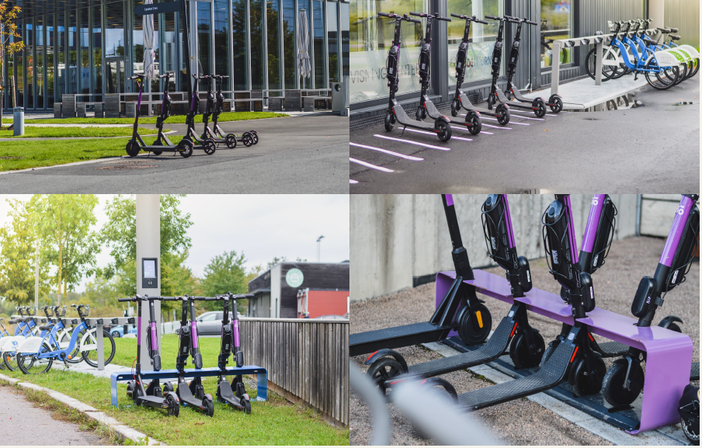


Slide 8
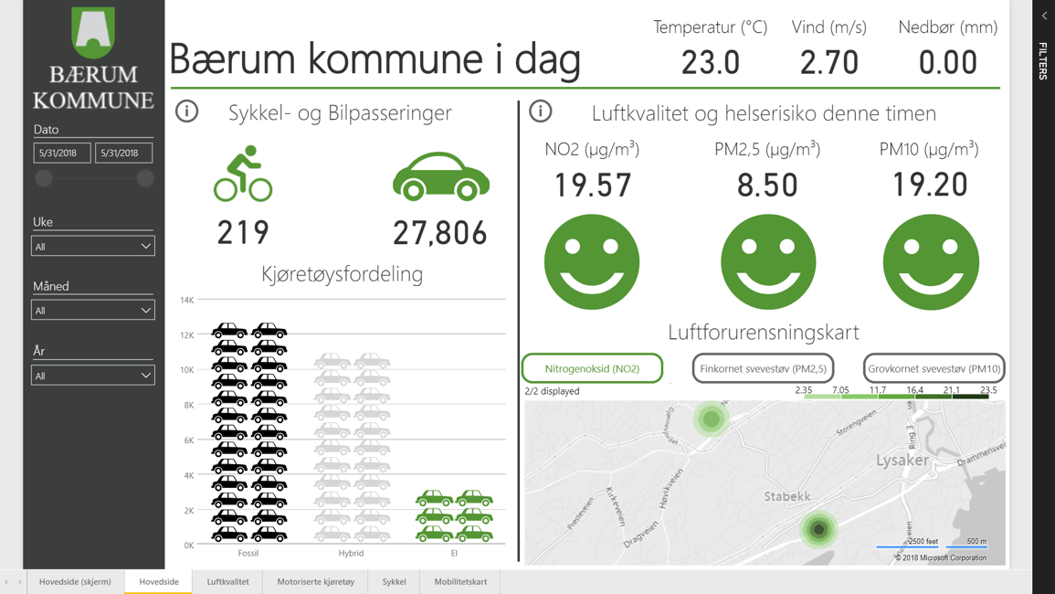
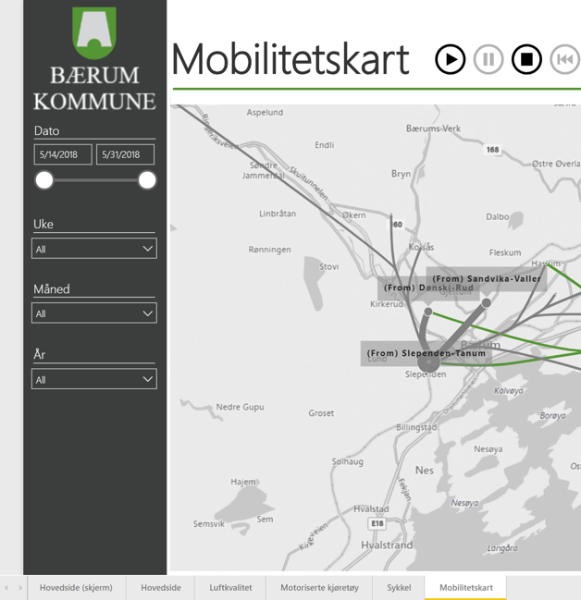
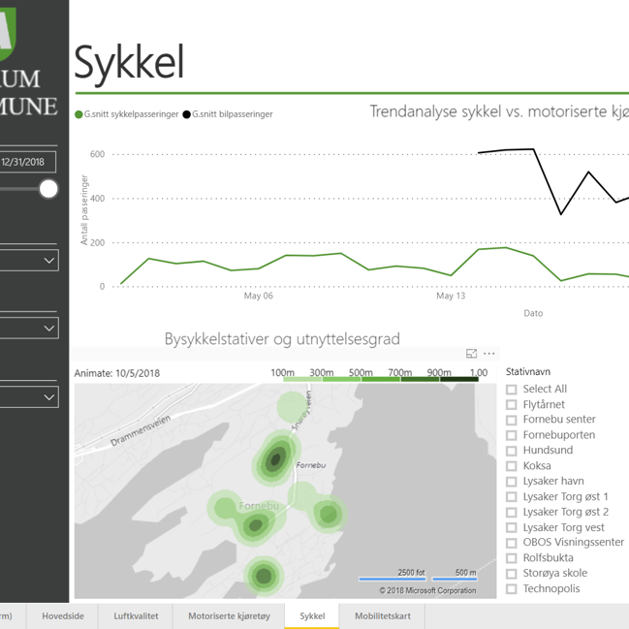
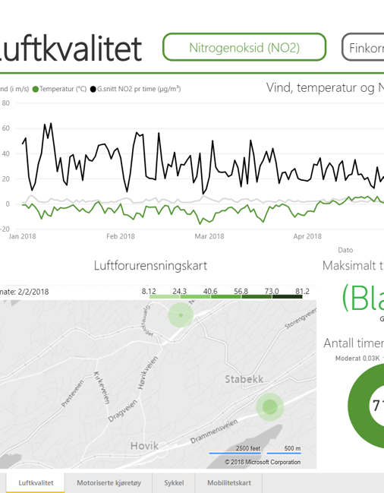
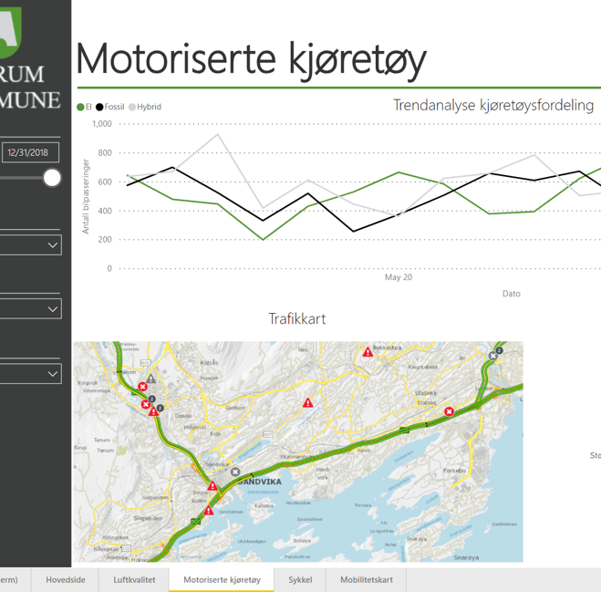
Klimadashboard
- samarbeid med Telenor

